Slide 1


NOTA COMPORTAMENTAL 1ºSem - Alunos 1ª Comp
CORPO DE ALUNOS
1ª Companhia

Slide 2

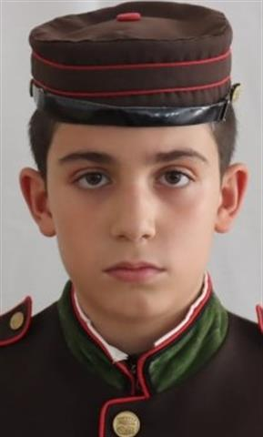
NOTA COMPORTAMENTAL 1ºSem - Alunos 1ª Comp
Nível de Avaliação
10ºB2
SUFICIENTE
REGISTO DISCIPLINAR 1º PERÍODO
REP SIMPLES | REP AGRAVADA | SUSP FREQ
0 | 0 | 0
155-2015

Slide 3
NOTA COMPORTAMENTAL 1ºSem - Alunos 1ª Comp
Comportamento Global
5ºA
Nível | Quantitativo
Muito Bom | 0
Bom | 6
Suficiente | 1
Mediocre | 0
MAU | 0
MÉDIA | 0

